Slide 1
Studentská konference CELIAKIE
Ester Galiová
DZ2

Slide 2
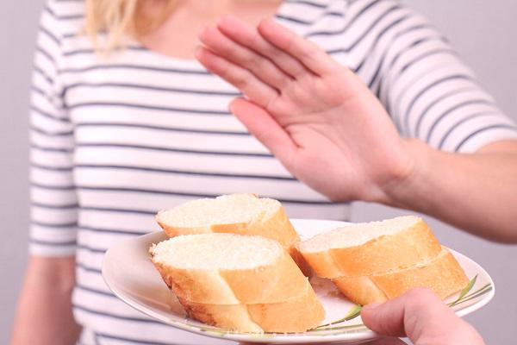
Proč toto téma?
osobní zkušenost
snaha o větší informovanost lidí

Slide 3
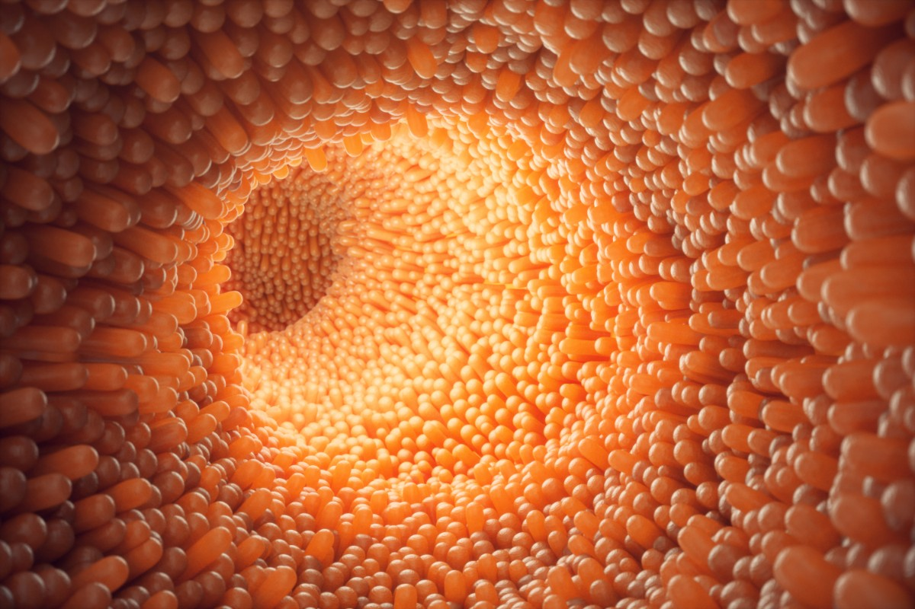
Co je celiakie?
nevyléčitelná nemoc
spouštěč: přítomnost lepku v potravě
dochází k zánětu sliznice tenkého střeva
=> povrch tenkého střeva se zmenšuje
=> rozvrat metabolismu

Slide 4
Jaké jsou příznaky?
u dětí
průjmy a bolesti břicha
jsou plačtivé a mrzuté
ubývají na váze a málo rostou
ztrácejí chuť k jídlu
jsou chudokrevní

Slide 5
u dospívajících a dospělých
zvýšená kazivost zubů, porucha skloviny a afty
bolesti kloubů, osteoporóza
únava, či duševní obtíže
neplodnost a spontánní potraty

Slide 6
„nemoc chameleon“
s celiakií se mohou sdružovat i další onemocnění – např. cukrovka 1. typu, poruchy štítné žlázy
spolu s celiakií se může u pacienta vyskytnout laktózová intolerance
jediná léčba - přísné a celoživotní dodržování bezlepkové diety

Slide 7
Jaké jsou typy celiakie?
klasická
atypická
silatelní
latentní

Slide 8
Jak se celiakie potvrdí?
krevní test
(zjištění obsahu protilátek)
biopsie tenkého střeva
(potvrzení nálezu)
vyšetření příbuzných prvního stupně

Slide 9
Jak ji lékaři „identifikovali“?
lékař Aretaueus z Kappadokie
- 2. století n. l.
- „koiliakos“
=„utrpení ve střevech“

Slide 10
pediatr
Samuel Jones Gee
- konec 19. století
- klinický obraz celiakie
+ začátek 20. století - celiakií se zabývali především pediatři
všichni se shodovali, že jediným řešením pacientových problémů je striktní dieta

Slide 11
r. 1924 - americký pediatr Sidney Valentin vymyslel banánovou dietu
druhá světová válka - nizozemský lékař Willem Dicke
přišel na to, že nedostatek potravin z pšeničné mouky
nemocným neškodí
od 50. let 20. století - začátek praktikování bezlepkové diety

Slide 12
A co já?
v 11 letech - vyřazení bílé mouky
pravidelné kontrolní krevní testy
další potíže - vyřazení laktózy
návštěva alergoložky – díky krevním testům se potvrdila celiakie

Slide 13
Co jsme si řekli?
co celiakie je
jak ji poznat
jak ji vědci „identifikovali“

Slide 14
Děkuji za pozornost!
Nějaké otázky?

